Slide 1
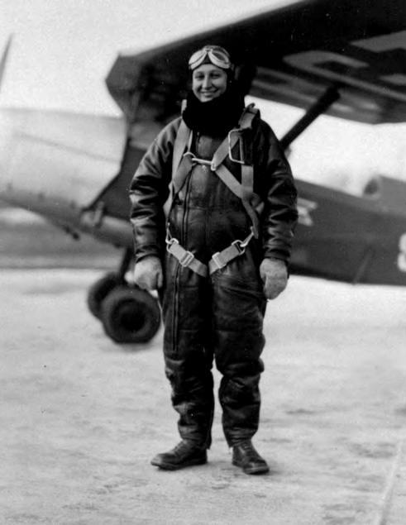

Janina Lewandowska
Jedyna kobieta-żołnierz zabita w Katyniu
Śledztwo historyczne na przykładzie wybranego Bohatera Katyńskiego

Slide 2
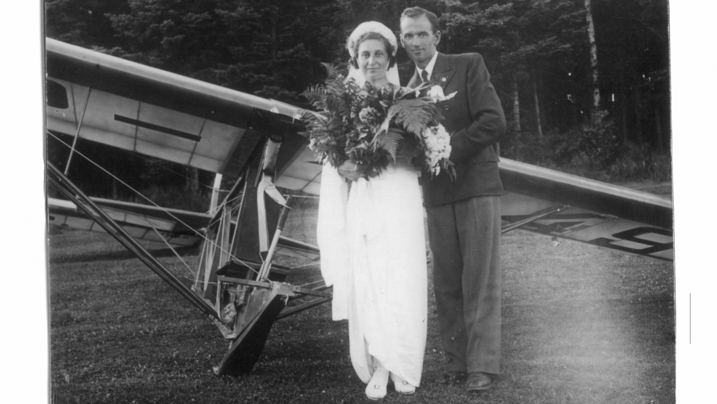
Janina Lewandowska
Ur. 22 kwietnia 1908 w Charkowie w ówczesnej Rosji. Próbowała zostać śpiewaczką, lecz miała słaby głos, a jej ojciec był temu przeciwny. W gimnazjum, pod wrażeniem pokazów na Ławicy, zainteresowała się szybownictwem. Była członkinią Aeroklubu Poznańskiego. Ukończyła Wyższą Szkołę Pilotażu oraz kursy we Lwowie i w Dęblinie. Została skierowana na kurs radiotelegraficzny do Lwowa w 1937 roku. Podczas pokazów szybowcowych w Tęgoborzu koło Nowego Sącza poznała ppłk. Mieczysława Lewandowskiego. Pobrali się 10 czerwca 1939 roku.

Slide 3
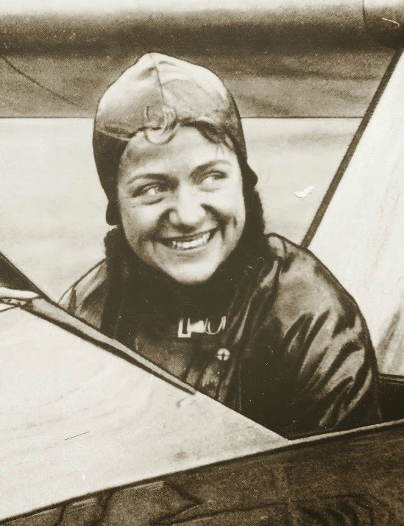
Niewola Janiny
Prawdopodobnie 22 września w rejonie Husiatyna dostała się do niewoli radzieckiej. Jedna z relacji mówi, że została zestrzelona przez Niemców i w czasie skoku ze spadochronem znalazła się po stronie sowieckiej, gdzie została wzięta do niewoli jako polski podporucznik. Była przetrzymywana najpierw w Ostaszkowie, potem w obozie w Kozielsku. Jej osobę wspominali w sporządzonych pamiętnikach obozowych inni jeńcy obozu kozielskiego: mjr Kazimierz Szczekowski i Włodzimierz Wajda, (opisując, iż „trzyma się dzielnie i wzorowo”, a także odnotowując fakt zaproszenia jej na skromny obiad). W czasie przesłuchań, podobnie jak część oficerów, zmieniła w zeznaniach swoje dane – podając, że urodziła się w 1914 roku oraz nieprawdziwe imię ojca: Marian. Z takimi danymi figuruje na liście wywozowej nr 0401 pod pozycją 53 (akta nr 1469 ujawnione w 1991 roku). Transport wyruszył ok. 20 kwietnia 1940 roku. Najprawdopodobniej nazajutrz lub dwa dni później, 22 kwietnia 1940 roku – w dzień swoich urodzin, jako jedyna kobieta wśród ofiar zgładzonych w Katyniu, została zamordowana przez funkcjonariuszy Obwodowego Zarządu NKWD w Smoleńsku.

Slide 4
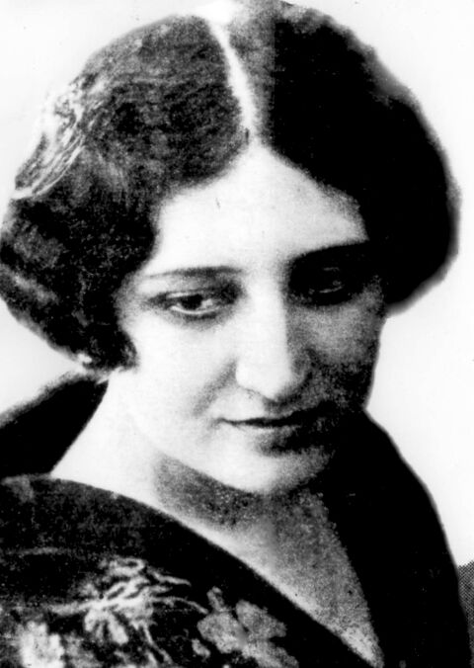
Po śmierci Janiny Lewandowskiej…
Zwłoki Janiny Lewandowskiej zostały odnalezione przez Niemców podczas pierwszej ekshumacji z mogił katyńskich w 1943 roku. Był przy tym obecny m.in. Józef Mackiewicz. Faktu wydobycia z mogił jedynej kobiety Niemcy nie potrafili wytłumaczyć i – w obawie przed niespodziewanymi efektami propagandowymi – nie ujawnili tego faktu. Dwa lata później szczątki Janiny zostały przywiezione z Katynia do Wrocławia przez prowadzącego pierwszą ekshumację prof. Gerharda Butza z Zakładu Medycyny Sądowej Niemieckiego Uniwersytetu Wrocławskiego. Jej czaszka wraz z sześcioma innymi trafiła do rąk profesora Bolesława Popielskiego, który przez kilkadziesiąt lat ukrywał je przed UB i NKWD. Tuż przed śmiercią w 1997 roku wyjawił swoją tajemnicę współpracownikom. Janina Lewandowska przywoływana jest jako jedyna kobieta zamordowana w ramach zbrodni katyńskiej, co jest nieścisłością, jako że na tzw. Ukraińskiej Liście Katyńskiej znajduje się grupa żeńskich ofiar, aczkolwiek wśród nich nie ma kobiet czynnych wojskowych.

Slide 5
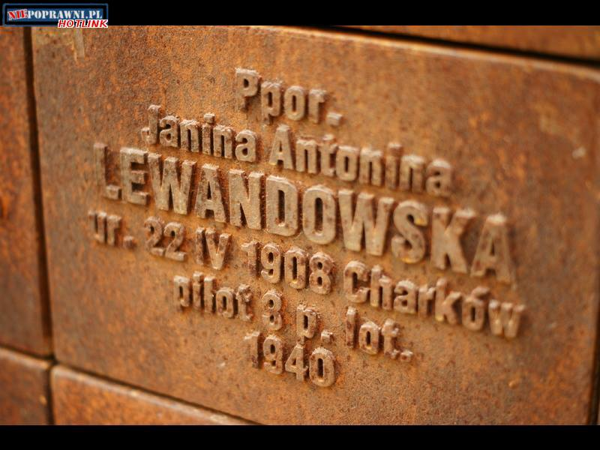
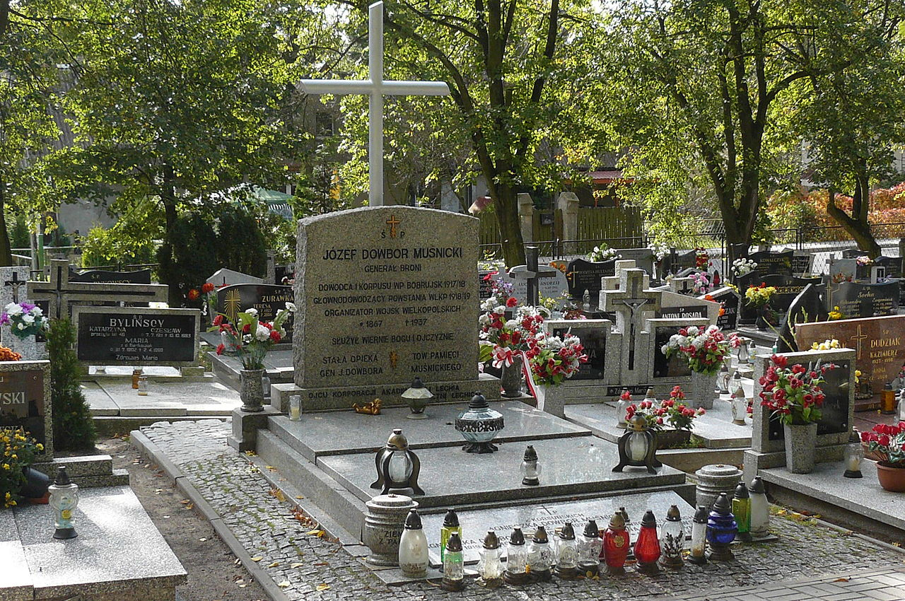
Po identyfikacji, 4 listopada 2005 roku czaszkę ppor.Lewandowskiej z honorami wojskowymi pochowano w specjalnej urnie w grobowcu rodziny Dowbor-Muśnickich na cmentarzu w Lusowie.

Slide 6

Dziękujemy za uwagę
Katarzyna Okon i Natalia Radzigewska
Klasa 7b
Szkoła Podstawowa im. Janusza Korczaka w Żarnowcu
Źródła: IPN, Wikipedia

